Slide 1

сотрудничество
Стиль поведения
в конфликтной
ситуации

Slide 2

Сетка Томаса-Килменна
Мера удовлетворённости
собственных интересов
Активные
действия
Соревнование
Сотрудничество
Компромисс
Пассивные
действия
Избегание
Приспособление
Индивидуальные
действия
Совместные
действия
Мера удовлетворённости интересов партнёра
Notes:
Повторение
Ваш стиль поведения в конкретном конфликте определяется той мерой, в которой вы хотите удовлетворить собственные интересы (действуя пассивно или активно) и интересы другой стороны (действуя совместно или индивидуально). Если представить это в графической форме, то получим сетку Томаса-Килменна, позволяющую определить место и название для каждого из пяти основных стилей разрешения конфликтов. Эта сетка поможет вам определить собственный стиль или стиль любого другого человека. Начните со стороны, на которой отмечены активные и пассивные действия. Если ваша реакция пассивна, то вы будете стараться выйти из конфликта; если она активна, то вы предпримете попытки разрешить его. Такие оценки вы можете сделать для себя и для других участвующих в конфликте сторон.
Верхняя часть сетки относится к совместным действиям. Если вы предпочитаете совместные действия, то будете пытаться разрешить конфликт вместе с другим человеком или группой людей, которые в нём участвуют. Если же предпочитаете действовать индивидуально, то вы будете искать свой путь решения проблемы или путь уклонения от её решения. Степень кооперативности в поведении также легко может быть оценена для вас и для других людей.
Когда вы сложите вместе эти две части сетки, вы получите матрицу из пяти стилей со стилем компромисса в середине. Он в равных мерах включает кооперативное и индивидуальное, а также пассивное и активное поведение. Если вы внимательнее рассмотрите эти различные стили, то можете узнать тот, к которому вы обычно прибегаете в конфликтных ситуациях. Вы можете также определить и те стили, которыми обычно пользуются связанные с вами люди. Однако в определённых условиях вы можете отдать предпочтение другому стилю. Каждый человек может в какой-то степени использовать все эти стили, но обычно имеет приоритетные. Кроме того, некоторые стили могут быть наиболее эффективными для разрешения конфликтов определённого типа. Далее мы рассмотрим каждый из упомянутых стилей и способы применения каждого из них.

Slide 3


Этот стиль требует более длительной работы по сравнению с другими, т.к. сначала открыто обсуждаются нужды, заботы и интересы обеих сторон. Если есть время и решение проблемы имеет важное значение, то это хороший способ поиска взаимовыгодного результата и удовлетворения интересов всех сторон.

Slide 4

Сотрудничество особенно эффективно, когда стороны имеют различные скрытые нужды и трудно определить источник неудовлетворённости. Кажется, что люди хотят одного и того же или имеют противоположные взгляды на будущее. Это является непосредственным источником конфликта. Однако существует различие между внешними декларациями и скрытыми интересами или нуждами, которые служат истинными причинами конфликтной ситуации.
Notes:
Например, кажущейся причиной конфликта на работе может быть медлительность служащего. Но эта медлительность может скрывать более глубокий конфликт, причина которого - неудовлетворённость работой (недостаточное уважение, признание или недостаточная ответственность, что отчуждает человека от его работы). Если оказывать воздействие только на поверхностные проявления, то это будет подобно всего лишь внешнему косметическому ремонту, низкая эффективность которого проявится со временем, поскольку корни проблемы останутся.
Человек может перестать быть медлительным, но тогда он будет прибегать к неосознанному саботажу, устраивая дополнительные перерывы в работе или используя в личных целях рабочее оборудование, убеждая самого себя в том, что он имеет на это право, поскольку его работа оценивается и оплачивается недостаточно. И это будет его способ получения некоторой компенсации.

Slide 5

Стиль сотрудничества побуждает стороны к открытому обсуждению их нужд и желаний.
Для достижения успеха необходимо затратить некоторое время на поиск скрытых нужд, чтобы определить способ удовлетворения истинных желаний обеих сторон.
Когда оппоненты понимают, в чём состоит причина конфликта, то имеется возможность вместе искать новые альтернативы или выработать приемлемые компромиссы.
Notes:
Служащий в описанной выше ситуации может прямо заявить о том, что он нуждается в признании, в более высокой оценке и ответственности. Если его начальник поймет это, то он пойдет этому человеку навстречу, а в результате служащий будет в большей степени посвящать себя работе, и, таким образом, проблема медлительности будет решена с дополнительными положительными эффектами.

Slide 6

Сотрудничество рекомендуется использовать в следующих ситуациях:
решение проблемы очень важно для обеих сторон и никто не хочет полностью от него устраниться;
имеются тесные, длительные и взаимозависимые отношения с другой стороной;
есть время поработать над возникшей проблемой (это хороший подход к разрешению конфликтов на почве долгосрочных проектов);
оппоненты ориентируются в проблеме и желания обеих сторон известны.

Slide 7

Оппоненты хотят поставить на обсуждение некоторые идеи и потрудиться над выработкой решения;
обе стороны способны изложить суть своих интересов и выслушать друг друга;
вовлечённые в конфликт стороны обладают равной властью или способны игнорировать разницу в положении для того, чтобы на равных искать решение проблемы.

Slide 8

Сотрудничество является дружеским, мудрым подходом для определения проблемы и удовлетворения интересов обеих сторон. Это требует определённых усилий – стороны тратят на это время. Они должны уметь объяснить свои желания, выразить свои нужды, выслушать друг друга и затем выработать альтернативные варианты решения проблемы. Отсутствие одного их этих элементов делает такой подход неэффективным.

Slide 9


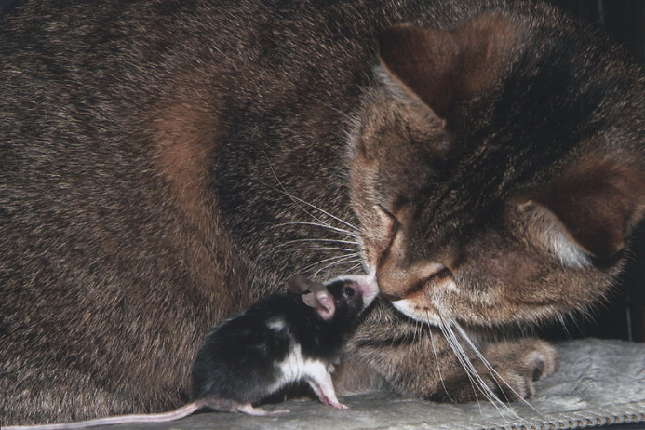
Сотрудничество среди всех стилей является самым трудным. Однако позволяет выработать наиболее удовлетворяющее обе стороны решение в сложных и важных конфликтных ситуациях.

Slide 10

Спасибо за внимание!
Старший преподаватель
ГУО «Минский областной
институт развития образования»,
педагог-психолог высшей категории
Соколова Ирина Ивановна

